Slide 1

機器學習 期中報告 New York City Taxi Fare Prediction
第四組
組長: 林學謙
組員: 謝崇志、游鎮遠

Slide 2
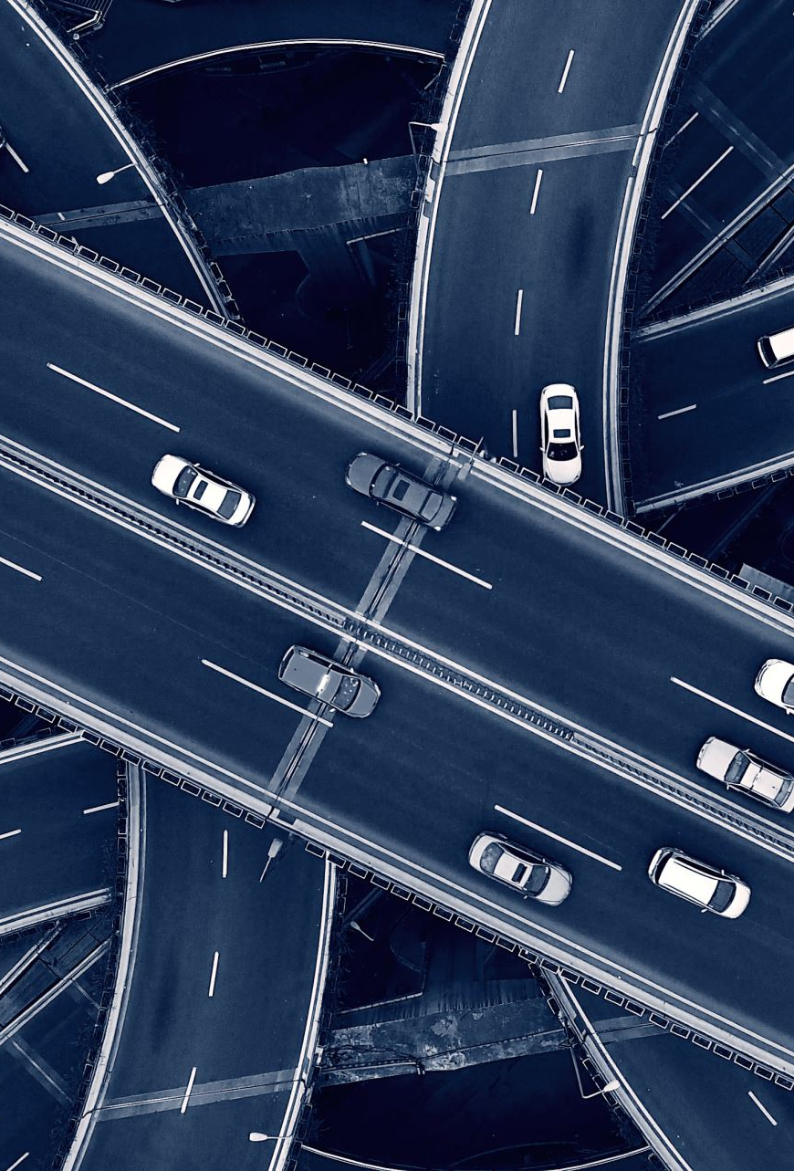
New York City Taxi Fare Prediction
目的: 預測車資
資料資訊: 時間、上下車經緯度、乘客數、車資
訓練資料總數: 2000000

Slide 3
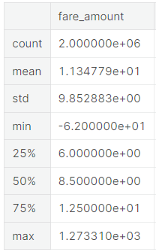
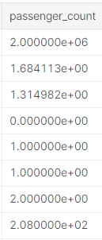
Cleansing-資料預處理 1/3
將訓練資料輸出並觀察，可以發現有一些資料是不適用於訓練的。
車資為負數
乘客人數
資料雜訊(水上的點)
上下車距離過遠(超過一百公里)
Fig.1. Training data [1]

Slide 4
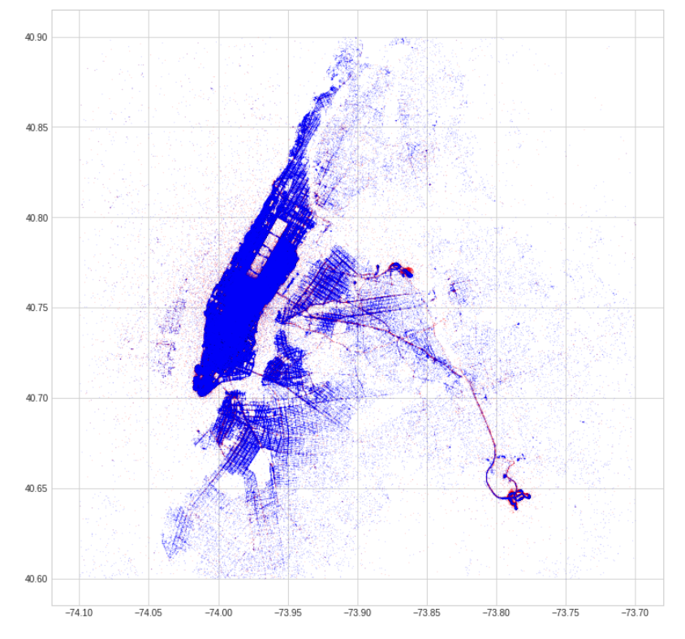
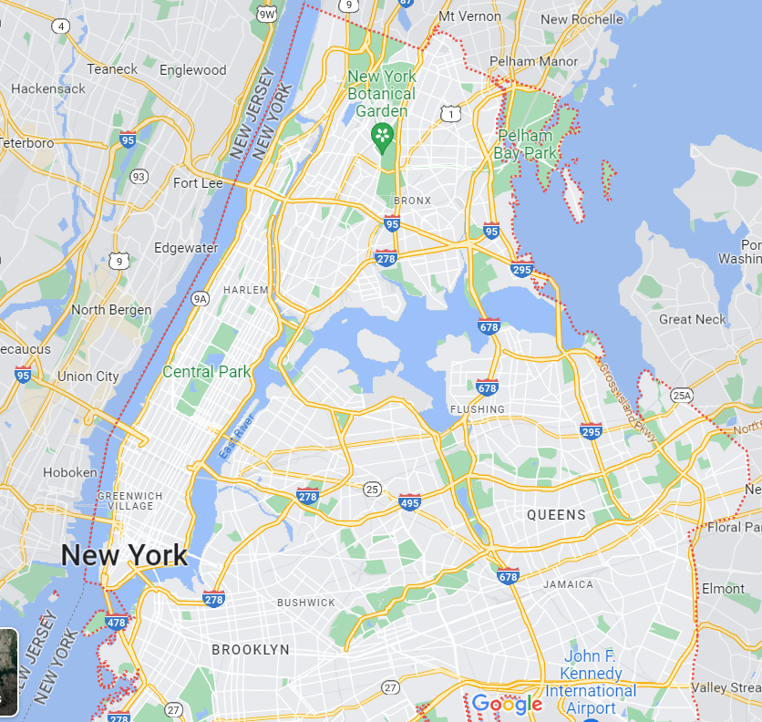
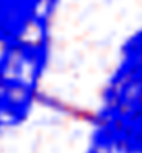
Cleansing-資料預處理 2/3
Fig.2. Pickup and drop-off spot [1]
Fig.3. Original map in New York City

Slide 5
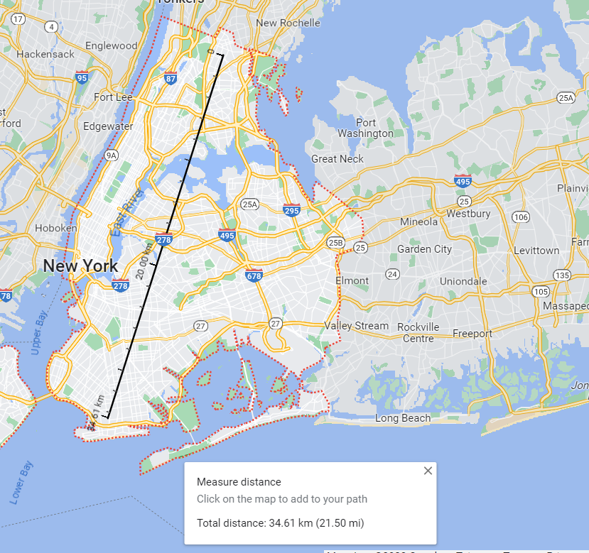
Cleansing- 資料預處理 3/3
Fig.4. Largest distance for New York

Slide 6
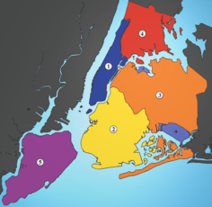
Exploratory Data Analysis
根據多個作者的經驗，統整出一些會需要用的特徵，並且加入自己的想法。
Fare
Distance
Hour
Year
Passenger count
Pickup Airport
Dropoff Airport
Regional division
Fig.5. New York Regional Division [2]

Slide 7
Model
XGBoost
LightGBM
Neural Network
Regression

Slide 8
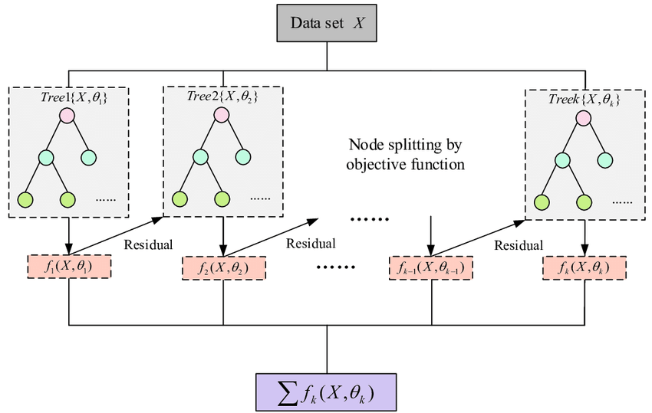
XGBoost
提供 GPU 平行化運算
透過Boosting將多個弱決策樹集成一個好的預測模型
生成每一棵樹，不會使用所有的特徵，有隨機取樣的概念
使用L1/L2去除高次項(防止Overfitting)
Fig.6. Flow chart of XGBoost [4]

Slide 9
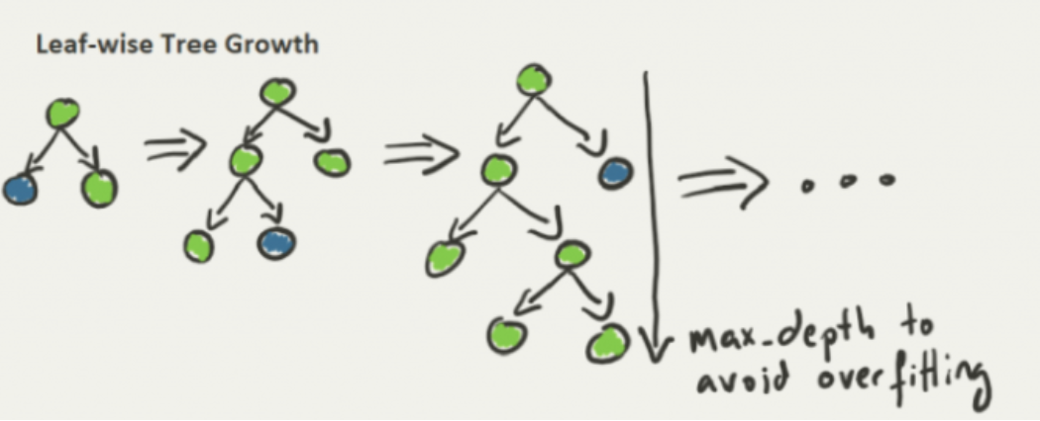
LightGBM
提供 GPU 平行化運算
更好的準確度
更快的訓練速度和更高的效率
Fig.7. leaf-wise tree growth [6]

Slide 10

Reference
https://www.kaggle.com/code/breemen/nyc-taxi-fare-data-exploration
https://en.wikipedia.org/wiki/New_York_City
https://ithelp.ithome.com.tw/articles/10273094
https://www.researchgate.net/figure/Flow-chart-of-XGBoost_fig3_345327934
https://ithelp.ithome.com.tw/m/articles/10274577
https://ithelp.ithome.com.tw/m/articles/10300441

